Slide 1
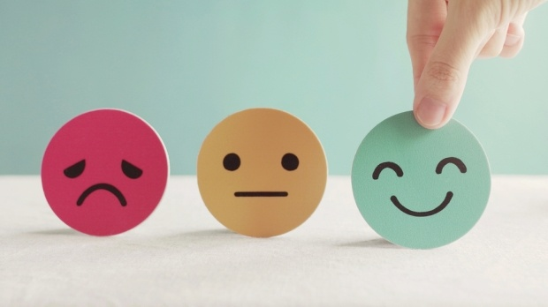
PROCESOS AFECTIVOS
¿Cómo se manifiestan los procesos afectivos?
https://www.youtube.com/watch?v=k_tgecp1UTs
https://www.youtube.com/watch?v=aKcylKJYyNw
Sentimientos, emociones, estados sentimentales, instintos y pulsaciones

Slide 2
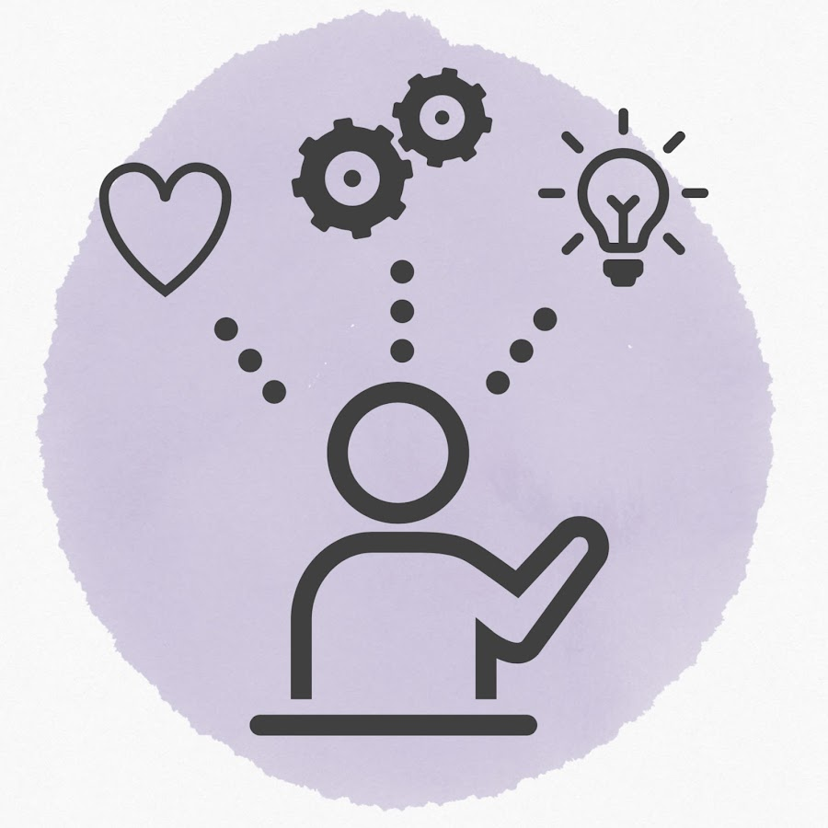
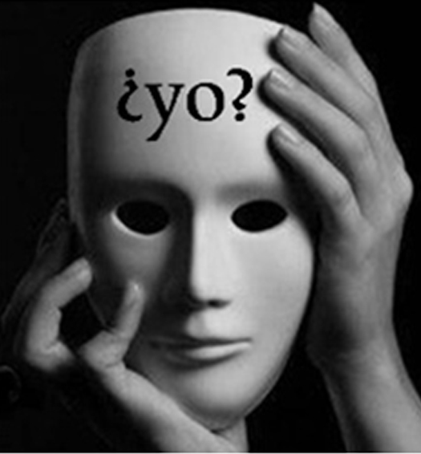
Emociones
Parte racional
Es el conjunto de reacciones ante las vivencias emocionales y que se expresar mediante el comportamiento emocional y sentimientos
SUPERVIVENCIA
Reflejan cómo los seres humanos experimentan y reaccionan emocionalmente ante el entorno
Puede reprimir un sentimiento, emoción o instinto pero no puede provocarlos.

Slide 3
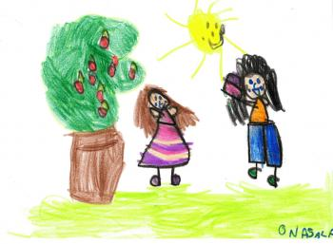
Emociones:
Comprende una serie de repercusiones psicofisiológicas inmediatas y automáticas que surgen como respuesta a estímulos externos o internos
Corta duración y elevada intensidad
Genera modificaciones fisiológicas significativas
Aparecen por un estimulo en un contexto especifico
Comunes al hombre y el animal
Componente conductal | Componente fisiológico
Gestos Expresiones faciales Distancia Comunicación verbal | Sonrojarse Sudoración Temblor Respiración agitada Pupilas dilatadas

Slide 4
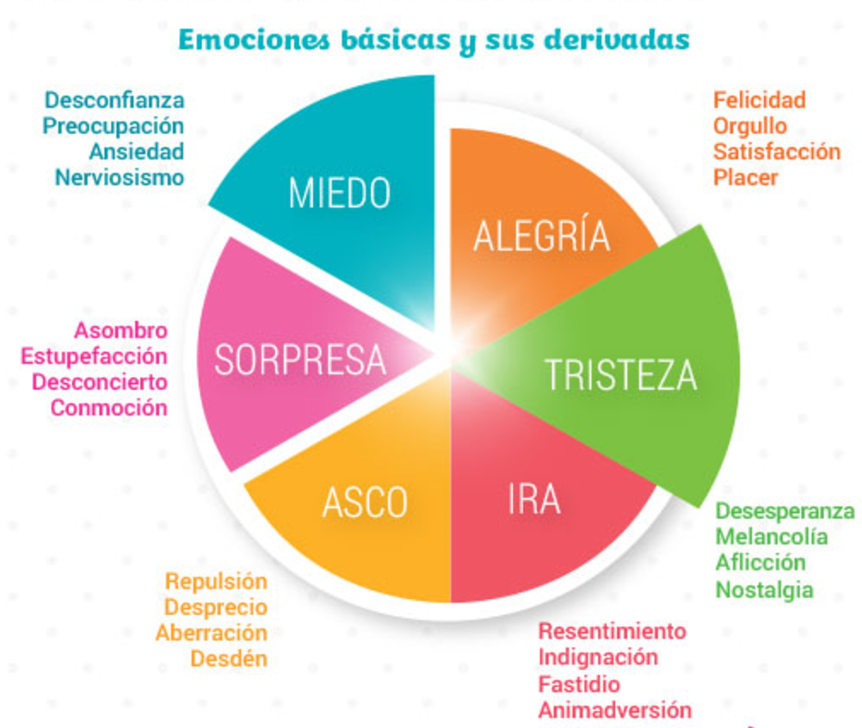
Categoría de las emociones

Slide 5
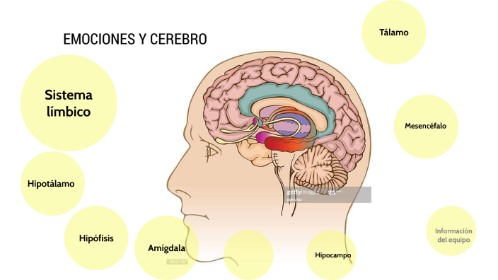
Cerebro y emociones
Sistema límbico
Hipocampo: procesa recuerdos
Amígdala: estímulos sensoriales y evaluación emocional
Tálamo: envió a la corteza

Slide 7
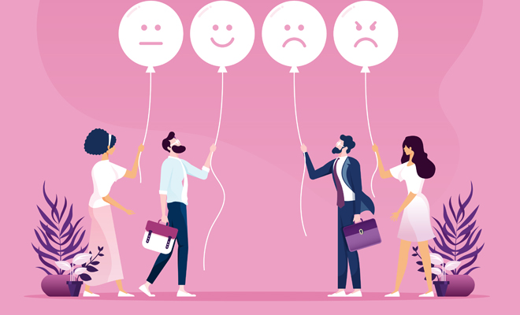
Los sentimientos:
Son relativamente estables: FORMACIÓN DE UN VINCULO
Son procesos afectivos que resultan de las emociones
Surgen de asociaciones mentales (emoción + pensamiento)
Poseen menor intensidad pero son mas estables.
Comprometen una vida afectiva (voluntad e inteligencia)
Ej. Enojo, frustración, gratitud, bondad (Amor a la pareja; cariño a un profesor)
Son experimentados por seres humanos

Slide 8
Clasificación
Éticos | Estéticos | Trascendentales
Agrado en los deberes morales. Ej. Agradecimiento, honor, merito, responsabilidad. | Agrado ante lo hermoso y sublime. Ej. Tristeza al ver una película. | Íntimamente relacionado con lo que esta mas allá de los sentidos. Ej. Ciencia, religión.

Slide 10
Emociones | Sentimientos
Transitorias y con intensidad mayor | De larga duración, mas complejos y menos intensos
Aparecen rápido y son inconscientes | Son más lentas y conscientes
Aparecen primero | Aparecen después, sin emoción no hay sentimiento
Son reacciones psicofisiológicas | Interpretación de las reacciones emocionales
Pueden ser reconocidas fácilmente por las demás personas | No son fácilmente observadas por los demás
Alegría, tristeza, ira, miedo, asco, sorpresa | Simpatía, amistad, agradecimiento, amor. Odio, responsabilidad

Slide 12
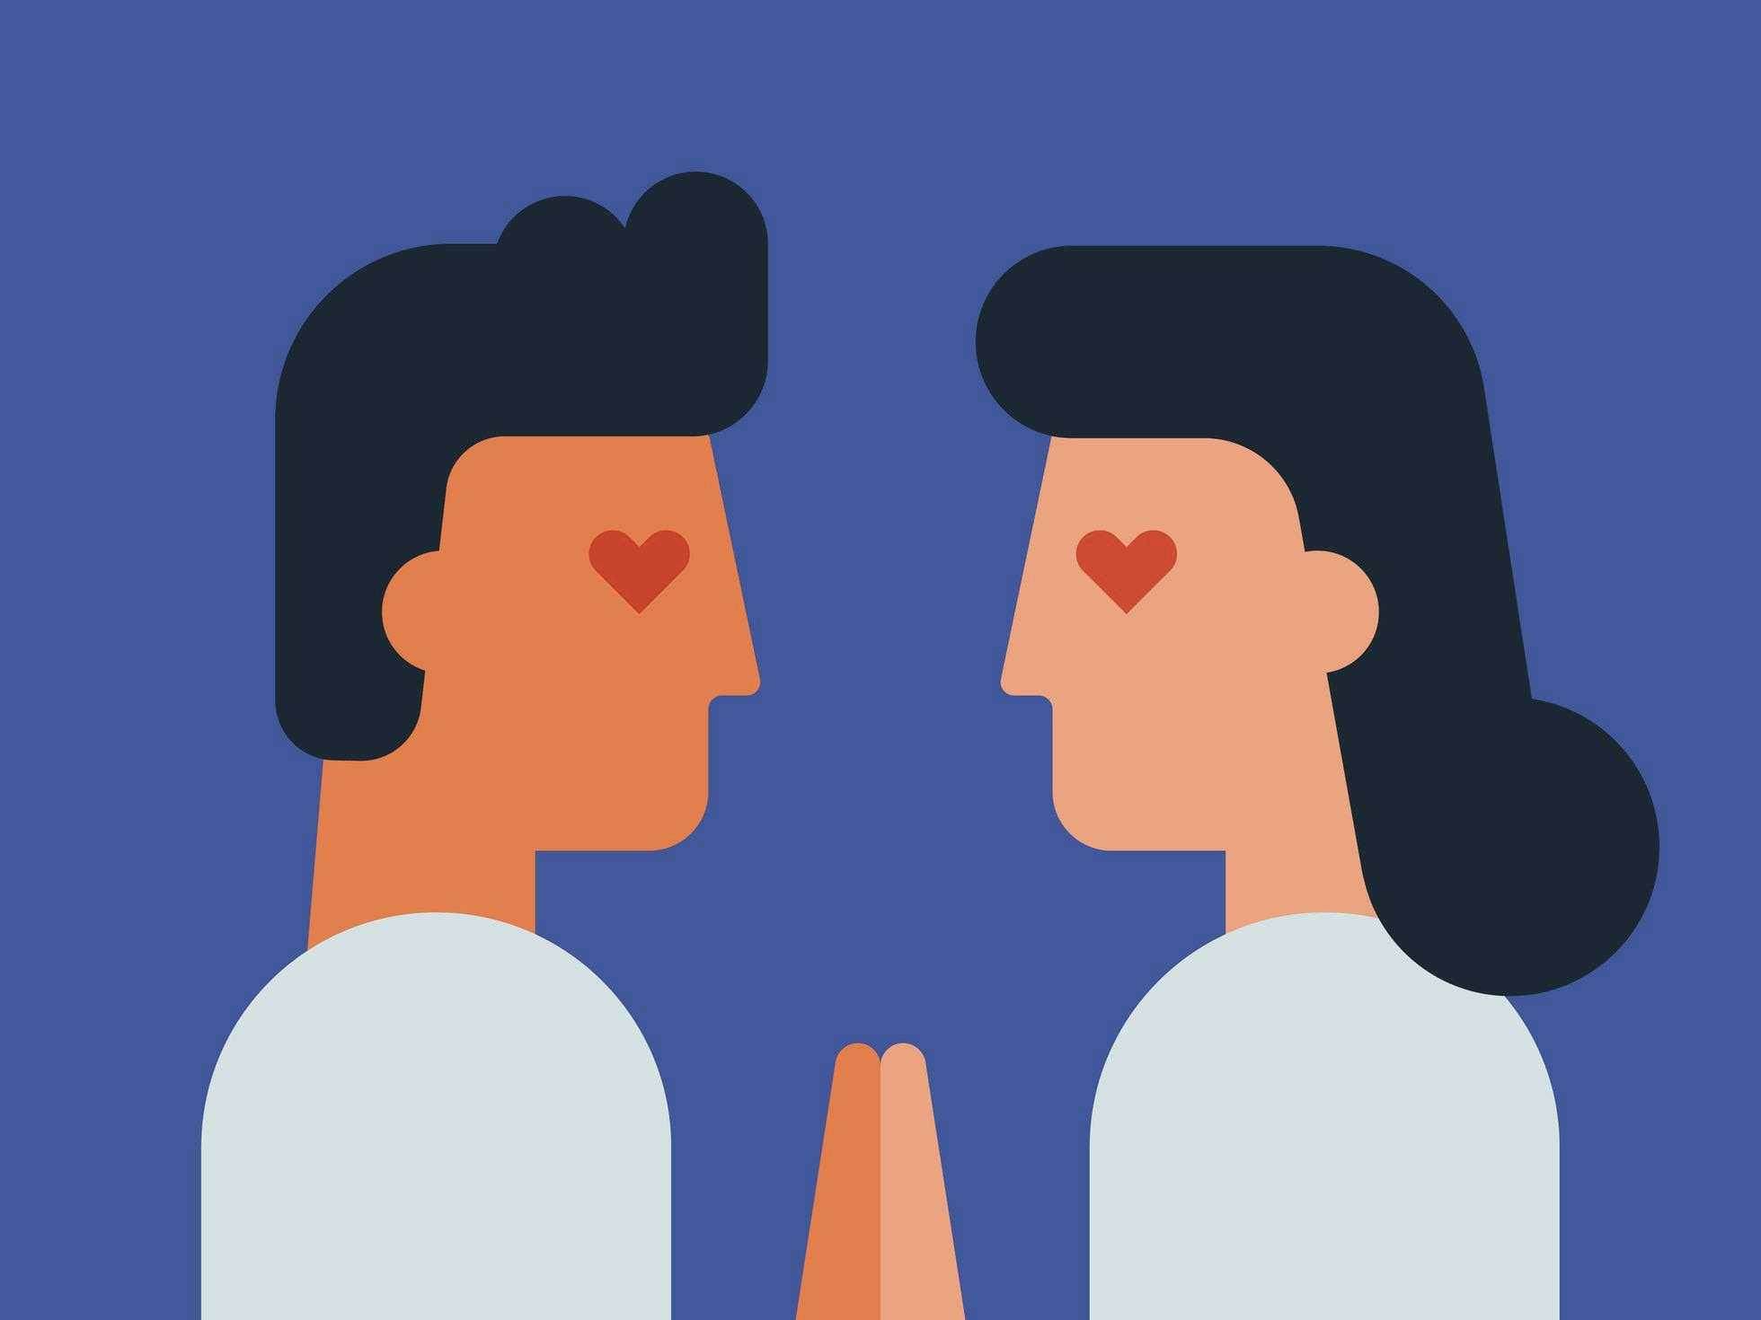
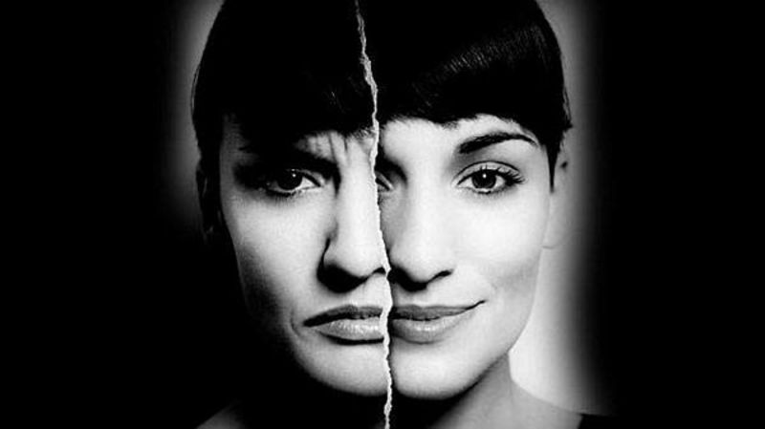
Estados sentimentales:
Son disposiciones afectivas más prolongadas que las emociones y los sentimientos.
Representan un tono emocional general que influye en cómo percibimos e interactuamos con el mundo durante un período extendido.
Menos intensos que las emociones, pero más persistentes; pueden ser positivos (como la serenidad) o negativos (como la melancolía).
Eutimia
Depresión
Hipomanía o manía
Características
Duración prolongada (horas o días)
Activado o deprimido

Slide 13
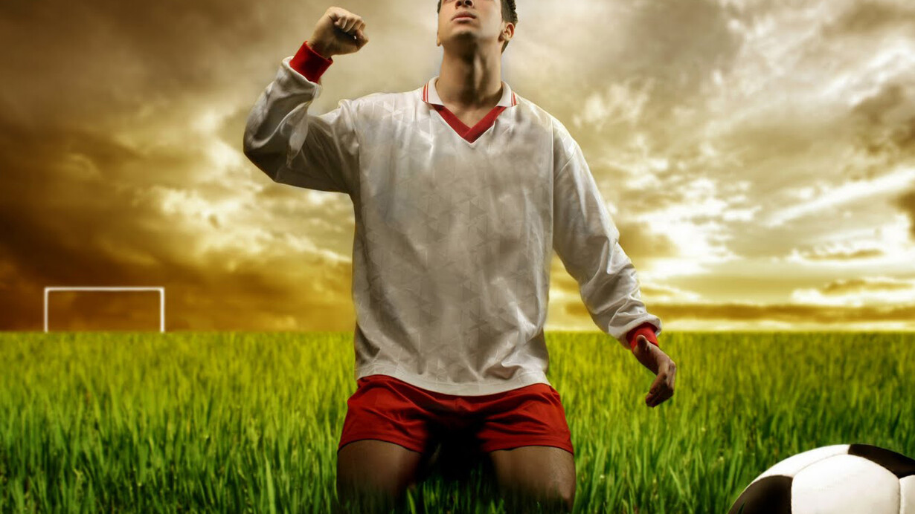
Pasiones
Son estados afectivos intensos y duraderos que dominan el pensamiento y la conducta del individuo hacia un objeto o meta específica.
En algunos casos produce la ruptura del equilibrio psíquico del individuo
Positivos: orientan al sujeto hacia valores culturales positivos
Negativas: llevan a la persona a la autodestrucción, producen una ruptura con el mundo exterior.

Slide 14
Trastornos de la afectividad
Conjunto de trastornos cuya principal característica subyacente es la alteración del estado de animo del individuo.
Trastornos cuantitativos
Hipotimia: bajo tono afectivo marcado por la tristeza, abatimiento, inhibición
Eutimia: normalidad, humor equilibrado y estado afectivo equilibrado
Hipertimia: exagerado nivel de estado afectivo, alegría exagerada
Euforia: alegría exagerada, introduciendo a un estado de hipertimia
Depresión: caracterizada por tristeza, inhibición, bradipsiquia
Melancolía: tristeza y recuerdos de un periodo de felicidad.

Slide 15
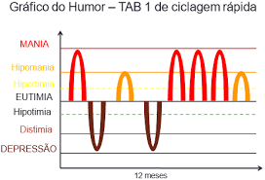

Slide 16
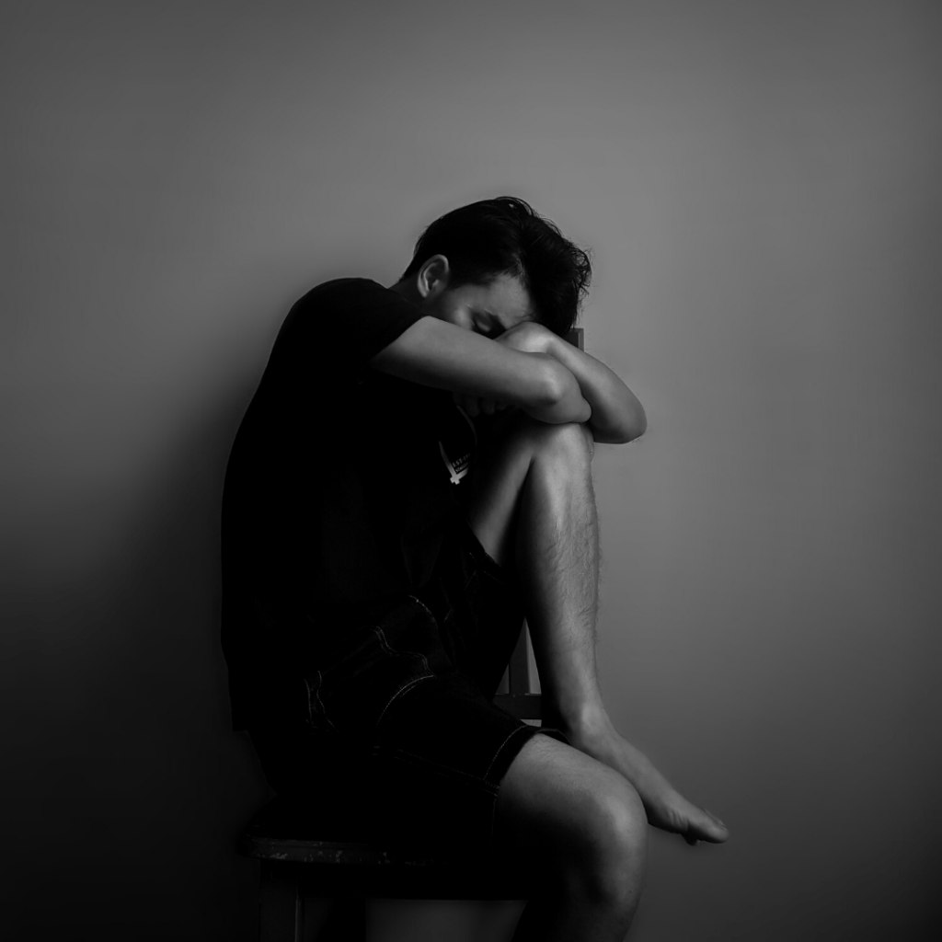
Trastorno depresivo mayor
La OMS define a la depresión como el más común de los trastornos mentales
Es una enfermedad que afecta el estado de animo, los pensamientos y por lo tanto al organismo total. Es un sentimiento persistente de inutilidad, de perdida de interés por el mundo y de falta de esperanza en el futuro que modifica negativamente la funcionalidad del sujeto.
Llanto, irritabilidad, tristeza, rumiaciones obsesivas, ansiedad, fobias, preocupación excesiva por la salud física y quejas de dolor.

Slide 17
Trastorno bipolar
La OMS define a la depresión como el más común de los trastornos mentales
Es una enfermedad que afecta el estado de animo, los pensamientos y por lo tanto al organismo total. Es un sentimiento persistente de inutilidad, de perdida de interés por el mundo y de falta de esperanza en el futuro que modifica negativamente la funcionalidad del sujeto.
Llanto, irritabilidad, tristeza, rumiaciones obsesivas, ansiedad, fobias, preocupación excesiva por la salud física y quejas de dolor.

Slide 18
“Todo va ha estar bien”
“No es justo”
¿Por qué a mi?
¿Que hubiese pasado si…?
“Esto no me puede estar pasando a mi”
“Extraño a mi ser querido”
¿Por qué seguir?

